Slide 1
Akredytowany projekt staży zagranicznych. Numer projektu: 2022-1-PL01-KA121-VET-000064815

Slide 2
Projekt realizowany w ramach Akredytacji Erasmus + dla Zespołu Szkół nr 5 w sektorze Kształcenie i szkolenia zawodowe na lata 2020 – 2027
Otrzymane dofinansowanie : 53 136 EUR
Czas trwania projektu: 01.06.2022 – 31.08.2023
W projekcie stosowane są podstawowe standardy jakości Erasmusa:
Włączanie i różnorodność
Równowaga ekologiczna i odpowiedzialność za środowisko
Edukacja cyfrowa
Uczestnictwo w sieci organizacji Erasmus .

Slide 3
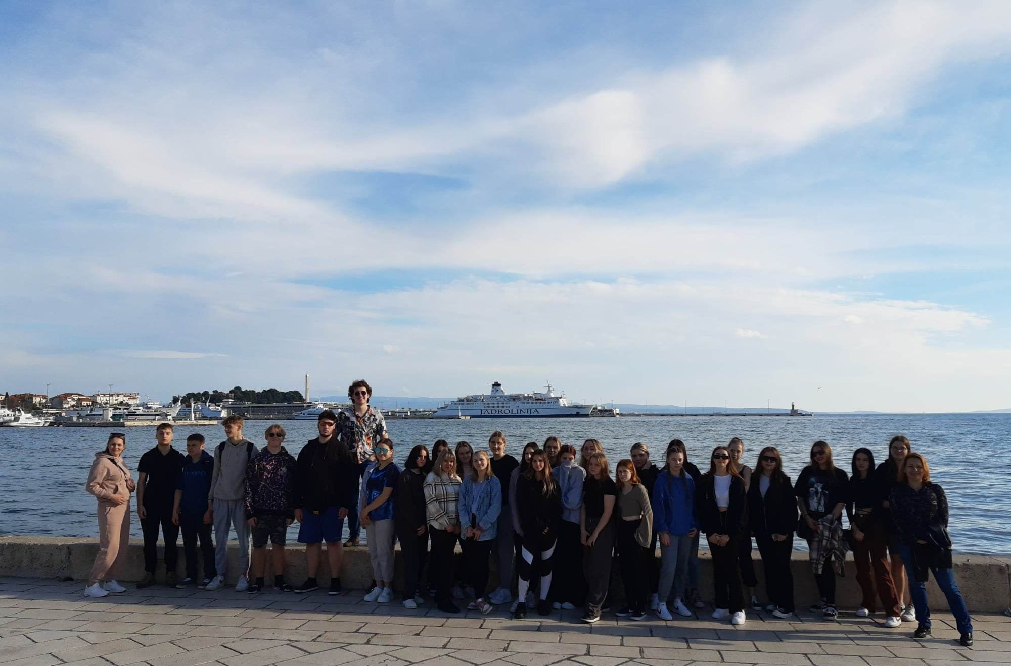
CHORWACJA - SPLIT

Slide 4
Organizacja wysyłająca:
Zespół Szkół nr 5 im. Ignacego Łukasiewicza w Sanoku, ul. Sadowa 21, 38-500 Sanok
Organizacja przyjmująca:
EU Mobility Croatia

Slide 5
Przygotowanie przed wyjazdem na staż:
Zajęcia kulturowe – ukazujące kulturę, tradycję i historię Chorwacji
Zajęcia językowe – „Język angielski w praktyce zawodowej” doskonalące kompetencje językowe uczniów
Zajęcia ekonomiczne „Jak poruszać się po europejskim rynku pracy?”

Slide 6
Data rozpoczęcia i zakończenia okresu mobilności: 27.03.2023 r. – 07.04.2023 r.
Projekt zakładał udział 31 uczniów ZS nr 5 w Sanoku kształcących się w zawodach:
Technik usług fryzjerskich,
Technik budownictwa,
Technik fotografii i multimediów oraz
Technik żywienia i usług gastronomicznych,
w dwutygodniowych stażach w zakładach pracy w Chorwacji.
Staż połączony był z poznaniem historii, języka, kultury i narodowych tradycji.
Umiejętności stażystów podlegały ocenie i walidacji.

Slide 7
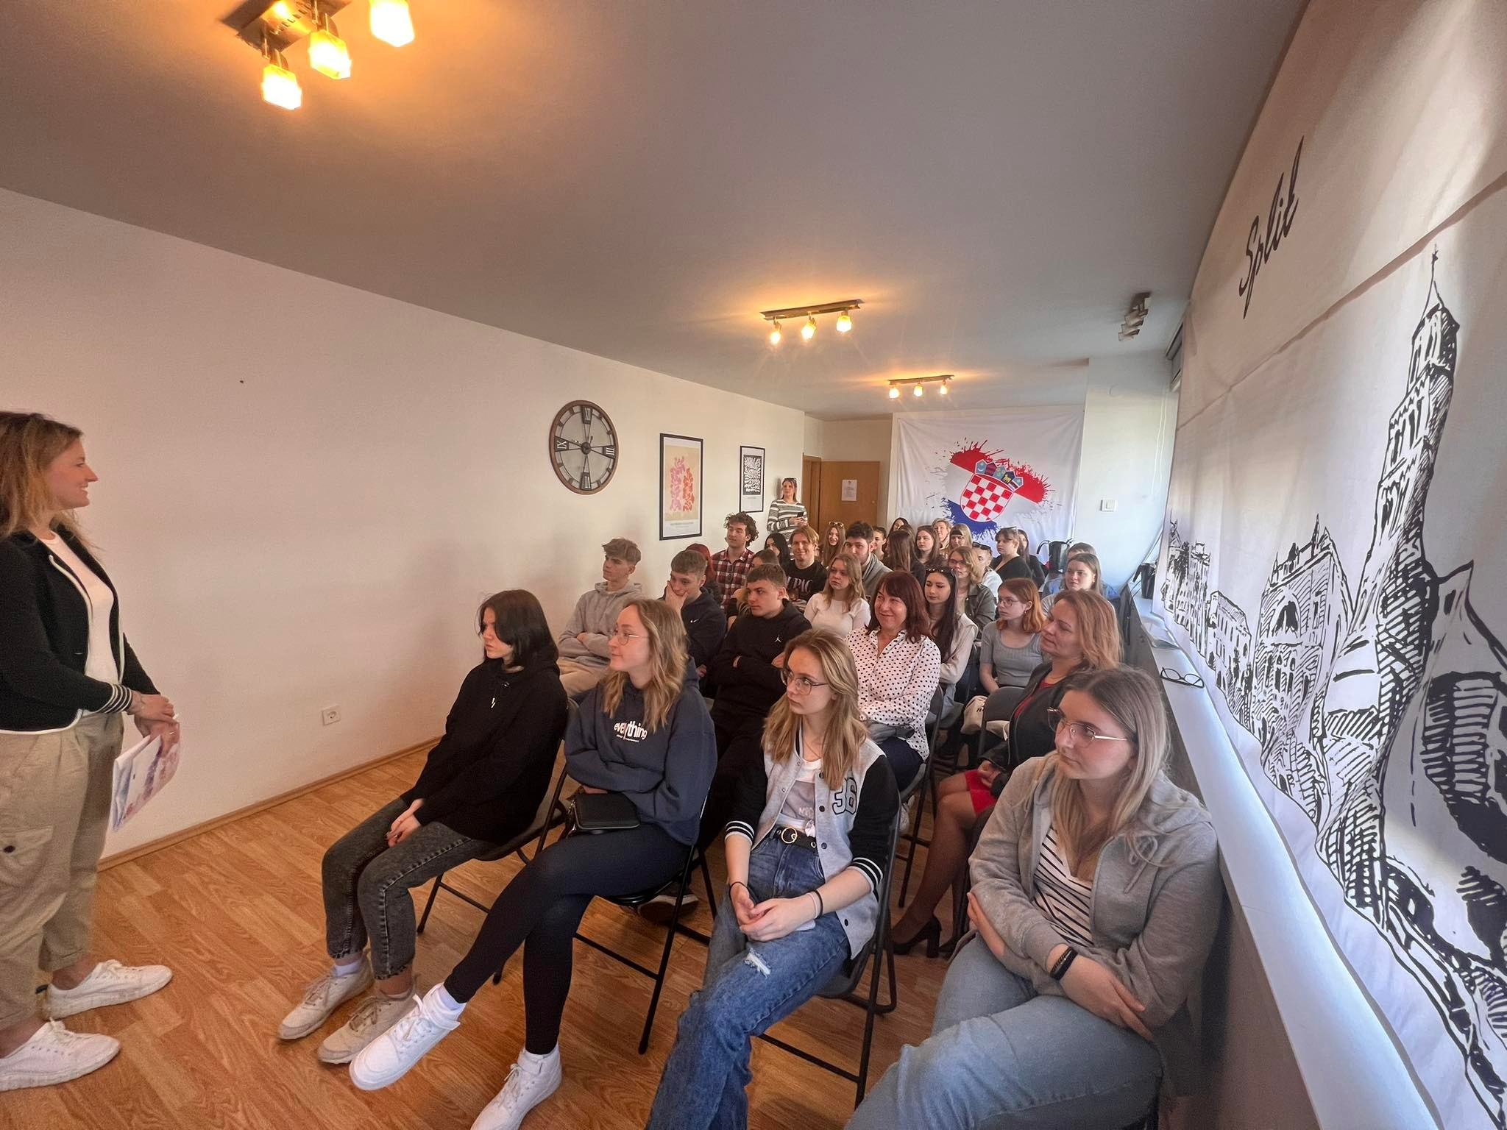

Slide 8
Cele projektu :
Uzyskanie doświadczeń zawodowych w środowisku międzynarodowym
Doskonalenie umiejętności językowych, komunikacja w języku angielskim podczas realizacji zadań praktycznych
Kształcenie kompetencji społecznych i komunikacyjnych
Kształcenie postaw przedsiębiorczości i aktywności na europejskim rynku pracy
Odpowiedzialność i przewidywanie skutków za podejmowane prace i ich wykonywanie
Wiara w siebie i własne możliwości tworząca wizerunek silnego, pełnego energii i kreatywności pracownika

